Slide 1


Instituto Politécnico Nacional
Escuela Superior de Cómputo
Alumno: Vargas Romero Erick Efraín
Profesor: Franco Martínez Edgardo Adrián
Unidad de aprendizaje: Estructuras de datos
Tarea 06: Expresiones infijas y postfijas
Secuencia: 1CM9

Slide 2
1) A + B * C – D
A
B
+
C
D
-
*
Al iniciar debemos de identificar el operador con mayor jerarquía, en nuestro caso la multiplicación, esta entra a la pila
Si seguimos con la lectura, encontramos un operador de mayor jerarquía, por tanto, sale el anterior que es + y se añade a la expresión
Por consiguiente, detectamos cual es el operador de mayor jerarquía, como ambos tienen el mismo nivel, hacemos la detección de izquierda a derecha, añadimos A y B a nuestra respuesta, además el operador + entra a la pila
Si seguimos recorriendo la expresión, encontramos una resta, y dos números, los números los añadimos a la expresión, la resta a la pila además añadimos a D a la expresión, y como ya no hay operadores, vaciamos la pila
+
-
*

Slide 3
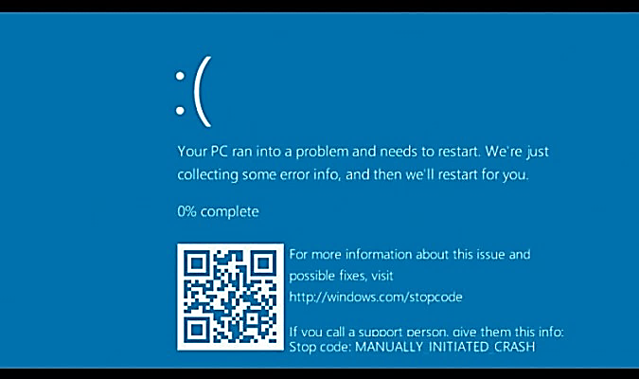
2) A * ( ( B - C ) / 2 ) )
-
B
C
2
Seguimos con la lectura de la cadena y nos encontramos un paréntesis que cierra, hacemos un pop hasta encontrar uno que abre, además el signo de menos se va a nuestra ecuación.
Continuamos con la lectura y encontramos un error, hay un paréntesis que cierra, pero no hay nada en la pila, por tanto es incorrecta la fórmula.
Si continuamos leyendo, encontramos un paréntesis que cierra, hacemos un pop, hasta que encontrar uno que este abriendo, además el símbolo de división, lo añadimos a la fórmula final
Al realizar la lectura de la cadena el elemento de mayor jerarquía es un paréntesis, hacemos un push de el.
Si continuamos con la lectura de la cadena, encontramos otro paréntesis, de igual manera hacemos un push de el.
-
Seguimos con la lectura y nos encontramos con un símbolo de división, lo añadimos a nuestra pila, continuamos y encontramos un dos, el cual añadimos a nuestro resultado final.
Una ves hecho lo anterior, encontramos una numero B, luego un operador menos, del cual hacemos un push, y finalmente otro número C, los dos números se van a nuestro resultado
(
/
(

Slide 4
1) A+B*C–D = AB+CD-* = 570
2) A*((B-C)/2)) = Error
3) ((X–Z)*(Y+W))/X+Y = XZ-YW+*XY+/ = -2
4) A*B/(A+C) = AC+AB*/ = 5
5) A*B/A+C = AB*AC+/ = 50
6) (A-B)^C+D = AB-C^D+ = 1x10^30
7) A^B*C–D+E/F/(G+H) = GH+AB^C*D-E+F//= 3x10^21
8) ((A+B)*C-(D-E)) ^(F+G) = AB+DE-*C-FG+^ =910^130

